Slide 1
Linux入门命令简单介绍
ls：查看目录中内容
pwd：查看当前所在目录
cd：切换目录

Slide 2
命令格式
命令格式：命令 -选项 参数
ls -la /etc
说明：当有多个选荐时，可以写在一起。
回顾
Ping IP地址

Slide 3
常见符号
一个点“.”表示当前目录
两个点“..”表示上一级目录
/表示根目录
~表示环境变量$HOME

Slide 4
绝对路径和相对路径
绝对路径：从根目录开始的路径
  例如：/root/test/a.txt
相对路径：不从根目录开始，从当前目录开始
  例如：test/a.txt

Slide 5
命令分类
课程大纲
文件管理
Vi编辑器
目录管理
用户管理
权限管理
网络管理
进程管理
安装解压
环境部署（真实）
SHELL编程
综合
文件处理
权限管理
文件搜索
帮助
压缩解压
网络通信
系统关机
SHELL应用技巧

Slide 6
学习linux(Linux Is Not UniX)
1.系统自带man /info
2.产品说明、HOWTO文档
3.图形界面帮助系统
4.网络文档资源

Slide 7
学习能力的锻炼
会了基础，学会如何学习，永远自学的比别人教的多。活到老学到老。

Slide 8
目录
Linux系统以文件目录的方式来组织和管理系统中的所有文件。所谓文件目录就是将所有文件的说明信息采用树型结构组织起来，即我们常说的目录。

Slide 9
目录结构
树根/
树枝directory
叶子
file
叶子
file
树枝
directory
叶子
file

Slide 10
目录或文件颜色
蓝色→目录
绿色→可执行文件
红色→压缩文件
浅蓝色→链接文件
灰色→其它文件

Slide 11
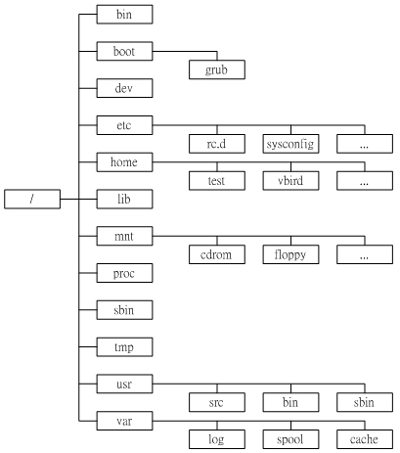
Linux主要目录介绍
系统信息，类似Windows 底下的『Program Files』目录
登录日志、暂存盘、未读邮件等
软盘或光盘挂载点
系统内核映像
可执行文件，如ls、mv等
内核以及开关机相关文件
超级用户可执行文件
与设备相关
与系统配置相关
临时文件
普通用户家目录
函数库

Slide 12
命令
mkdir
cd
tar
zip
unzip

Slide 13
mkdir
功能：创建目录
语法：mkdir [选项] 目录名
常用选项：
  m：设定权限<模式> (类似 chmod)，而不 是 rwxrwxrwx 减 umask
  p：递归创建多层次目录

Slide 14
例子
新建test目录
  mkdir test
新建多层test1/test2/test3/test4目录
  mkdir -p test1/test2/test3/test4
建立权限为711的目录test5
  mkdir -m 711 test5

Slide 15
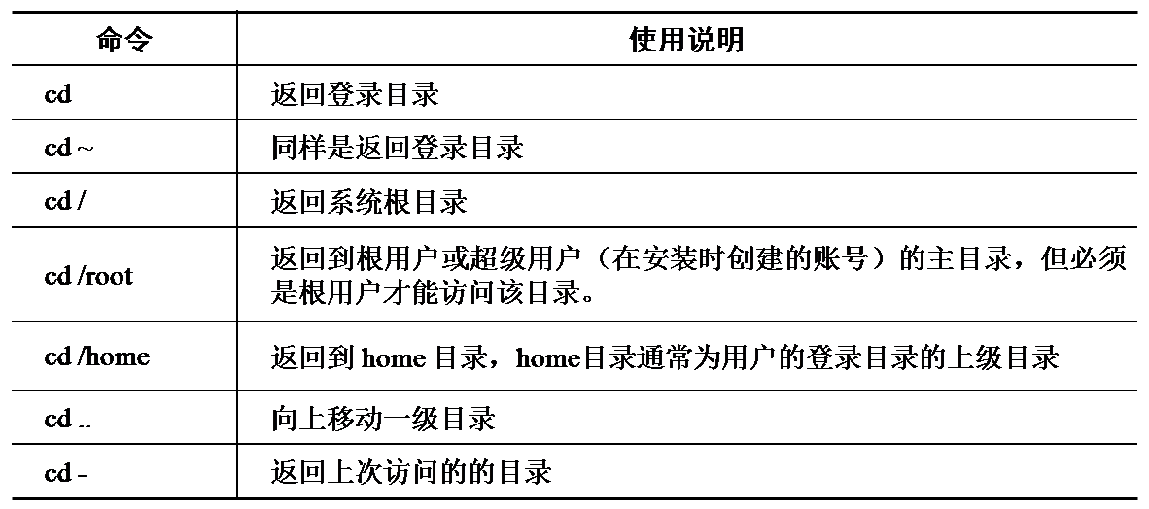
cd
功能：目录切换
语法：cd [目录名]

Slide 16
tar
功能：压缩、解压缩，支持的格式为tar、gz、bz2
用法： tar [选项] <归档文件> [未打包文件]
常用选项：
  -z ：是否同时具有 gzip 的属性？
  -x ：解开一个压缩档案的参数指令！
  -t ：查看 tarfile 里面的档案！
  -c ：建立一个压缩档案的参数指令
  -v ：压缩的过程中显示档案！
  -f ：使用档名，请留意，在 f 之后要立即接档名喔！不要再加参数！
  例如使用『 tar -zcvfP tfile sfile』就是错误的写法，要写成
  『 tar -zcvPf tfile sfile』才对喔！
  -p ：使用原档案的原来属性（属性不会依据使用者而变）
  -P ：可以使用绝对路径
  -N ：比后面接的日期(yyyy/mm/dd)还要新的才会被打包进新建的档案中！
  --exclude FILE：在压缩的过程中，不要将 FILE 打包！

Slide 17
例子
将test目录压缩
  tar -cvf test.tar test
将test目录压缩为gzip包
  tar -zcvf test.tar.gz test

Slide 18
例子
对test.tar解压
  tar -xvf test.tar
对test.tar.gz解压
  tar -zxvf test.tar.gz

Slide 19
zip、unzip
压缩：zip -r 文件名.zip 未打包文件
解压：unzip 文件名.zip
应用场景，linux下文件夹如果直接通过ssh或直接复制方式将会改变文件夹中文件的属性；在复制之前将文件夹整体zip;将zip文件复制出来，需要时再做unzip;不会改变文件的属性

Slide 20
练习
以test用户连接到教师服务器上
新建一个以自己名字命名的目录
切换到自己的目录
切换到上次进入的目录
切换到家目录
将自己的目录压缩为gz格式的压缩包
解压自己的gz文件

